Slide 1
VI_APP_TABLE |  |  | VI_APP_EVENT_STORE | VI_APP_EVENT_ITEM
EVENT_CD | EVENT_KIND | EVENT_BGNDE&TM ~ EVENT_EDDE&TM | DEPT_CD | EVENT_ITEM_GROUP / ITEM_CD
행사 코드 | 행사 종류 *1+1 | yyyy-mm-dd hh:mm~yyyy-mm-dd hh:mm | 매장 코드 | 상품 코드
(편의점 상품) 1+1 할인의 경우
행사 정보 : VI_APP_EVENT
- 행사 종류(EVENT_KIND)가 1+1(003)일 때, 해당 할인 정보를 편의점 상품의 ‘1+1 행사 여부’에 반영
- 행사시작일자/행사시작시간 ~ 행사종료일자/행사종료시간 정보의 기간대로 반영
행사가능매장 : VI_APP_EVENT_STORE
- 행사 코드와 매장 코드를 기준으로 행사가 적용되는 매장에 적용
행사별 상품정보 : VI_APP_EVENT_ITEM
- 행사코드와 상품코드를 기준으로 1+1 행사 적용되는 상품 판단
*우리 쪽에서는 동일 상품에 대한 1+1만 적용하려고 하는데, 이 경우에도 행사상품그룹과 상품코드를 모두 가져와야 하는지, 상품코드만 가져와도 될지 확인 부탁드립니다.

Slide 2
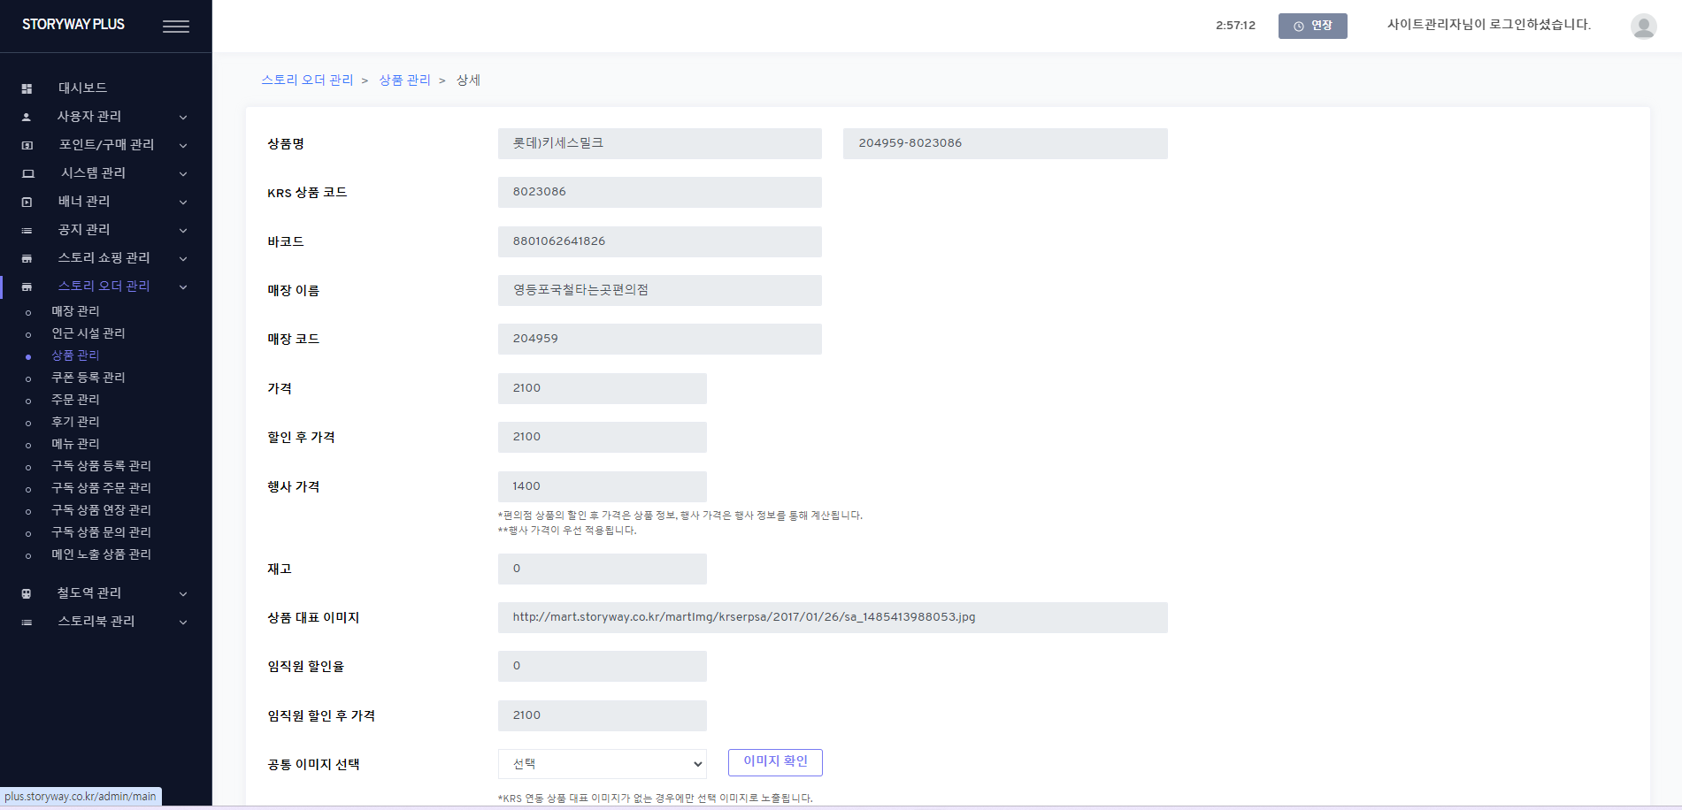
스토리 오더 관리 > 상품 관리 > 상세
1+1 행사 여부
Y
1+1 행사 여부 및 안내 내용 추가
*1+1 행사 여부는 KRS 정보를 통해 자동 적용되며, 스토리웨이플러스 앱에서는 동일 상품의 1+1만 가능합니다.

Slide 3
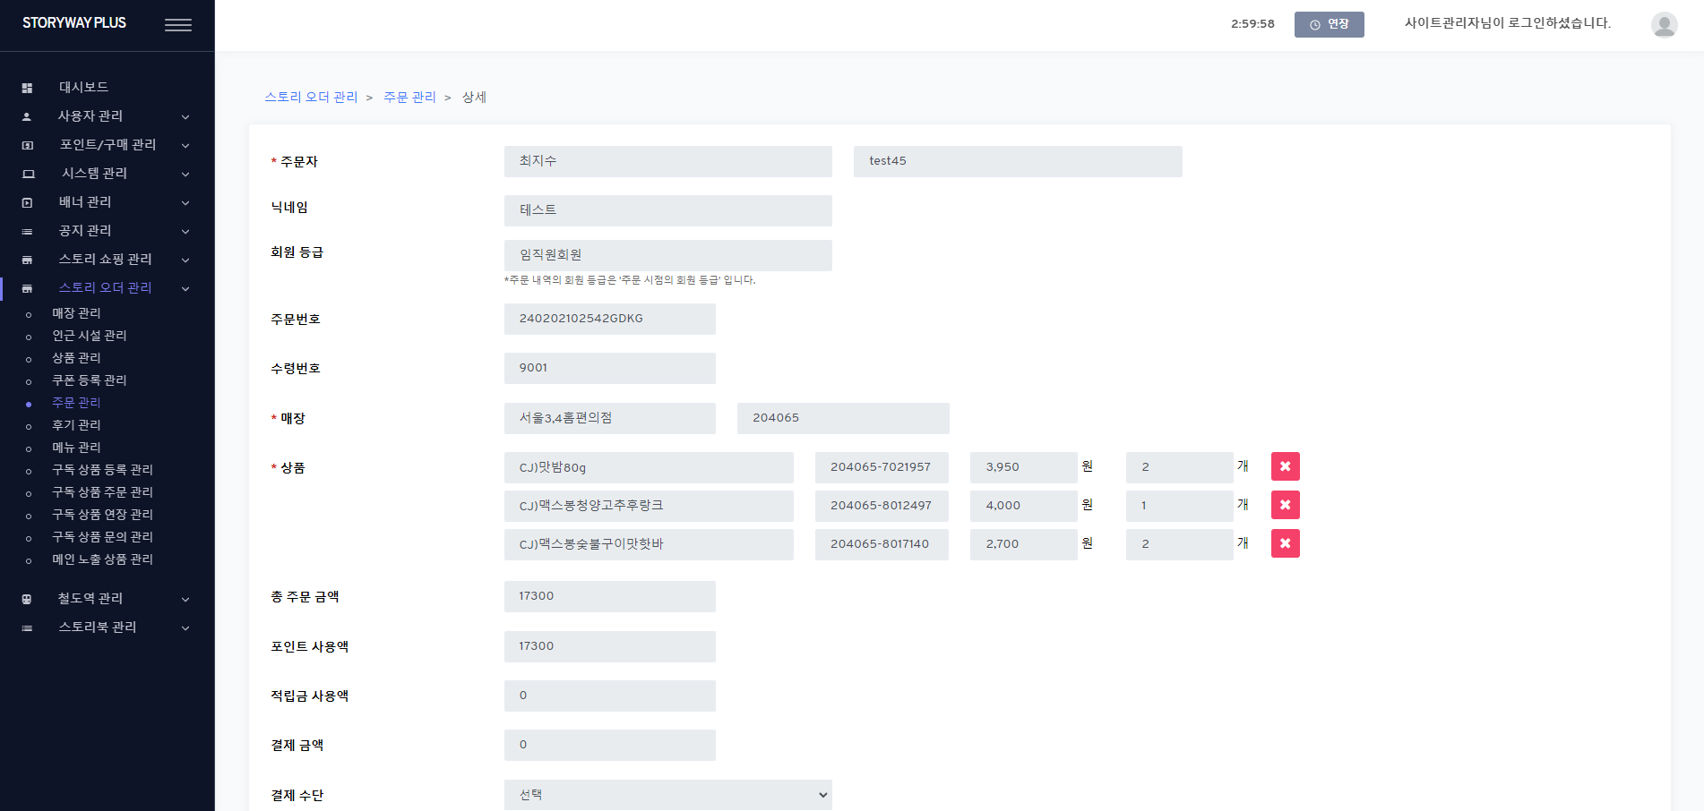
스토리 오더 관리 > 주문 관리 > 상세
1+1 행사 적용 상품일 시,
태그로 표시
*현재 해당 위치에 관리자 주문 직접 등록 시 표시되는 삭제 버튼이 있는데, 주문 관리 조회 화면에서는 해당 삭제 버튼이 표시되지 않게 부탁드립니다.
1+1
1+1 행사 적용 상품일 시,
주문 수량은 2개로 카운트
재고 차감 시에도 2개 차감
판매 처리 시에도 2개로 처리
우리 개발 쪽 확인 후에 코레일유통 개발 담당자 검토를 요청하려고 합니다.
판매 처리 시, 2개로 처리하고, 판매 처리 API에 1+1 적용됐음을 전달하는 값 추가 등
1+1 행사 적용 상품일 시,
2개당 1개 상품 가격으로 표시
예) 정가 1,000원 1+1 상품일 시,
1,000원 2개 (1+1)
2,000원 4개 (1+1)

Slide 4
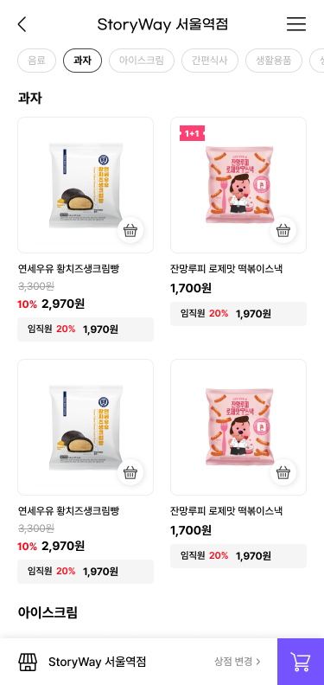
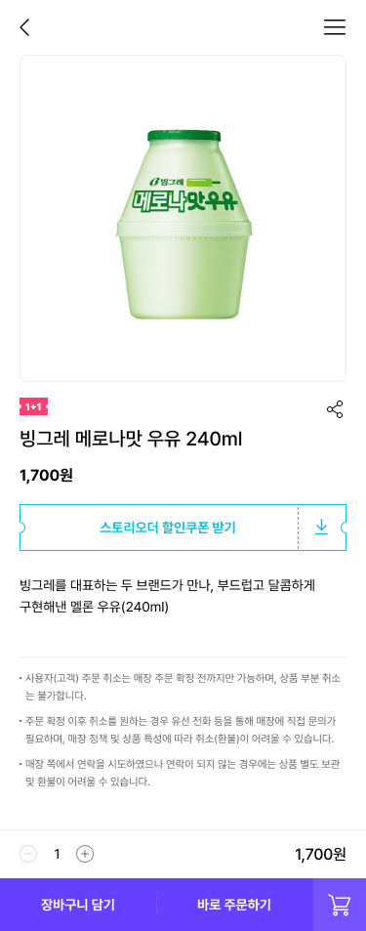
1+1 행사 적용 상품일 시, 1+1 태그 표시
1+1 행사 적용 상품일 시,
임직원 할인가 반영 x
1+1 상품일 시, 안내 표시
*1+1 상품은 짝수 단위로만 구매 가능합니다.
1+1 상품일 시, 1회 최대 주문 수량을 넘지 않는 선에서 짝수 단위로만 담을 수 있게 제한
예) 1회 최대 주문 수량이 5인 경우,
2, 4개로만 담을 수 있도록 함

Slide 5
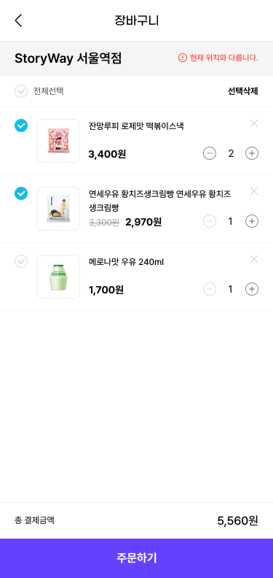
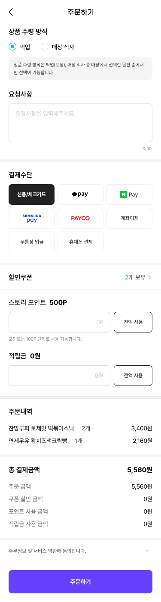

현재 할인 후 가격만 보이고, 할인 전 가격은 안 보이는데, 해당 화면처럼
가격 할인 후 가격
으로 표시 부탁드립니다.
1+1 상품일 시, 상품 태그 표시
*1+1 상품은 짝수 단위로만 구매 가능합니다.
1+1 상품일 시, 안내 표시
잔망루피 로제맛 떡볶이스낵
정가 1,700원이고, 1+1 상품일 시,
2개 | 1,700원
으로 표시
*(기존)왼쪽 화면은 1,700원 2개(1+1 상품 아님)라서 3,400원으로 표시
1+1 상품일 시, 1회 최대 주문 수량을 넘지 않는 선에서 짝수 단위로만 담을 수 있게 제한
예) 1회 최대 주문 수량이 5인 경우,
2, 4개로만 담을 수 있도록 함
재고 조회 시에도 담은 수량만큼 현재고를
조회해서 현재 조회 및 제한하는 경우와 동일하게 처리

Slide 6
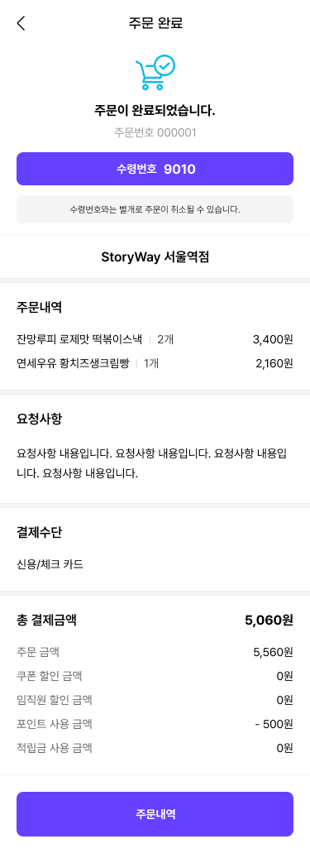
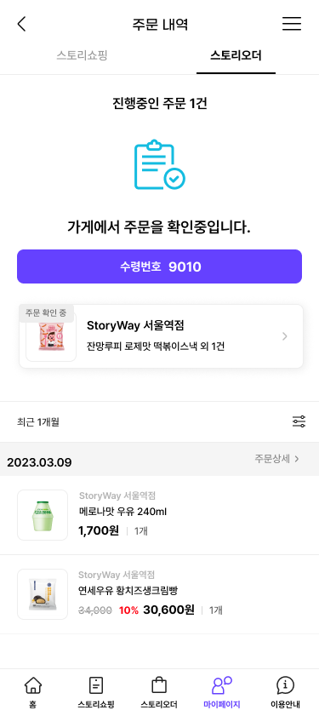
잔망루피 로제맛 떡볶이스낵
정가 1,700원이고, 1+1 상품일 시,
2개 | 1,700원
으로 표시
*왼쪽 화면은 1,700원 2개(1+1 상품 아님)라서 3,400원으로 표시
메로나맛 우유 240ml
정가 1,700원이고, 1+1 상품일 시,
(1+1) 1,700원 | 2개
(1+1) 3,400원 | 4개
로 표시
| 2개

Slide 7
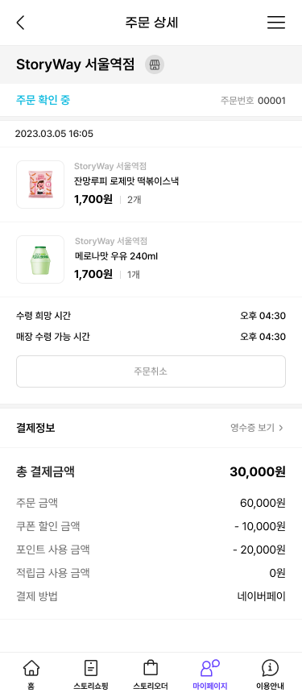
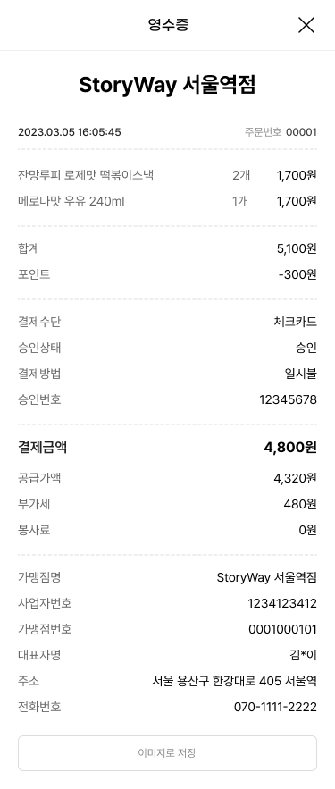
주문내역(목록) 페이지와 주문상세(상세) 페이지의 상품은 동일하게 표시
| 2개
잔망루피 로제맛 떡볶이스낵
정가 1,700원이고 1+1 상품인 경우
2개 | 1,700원
4개 | 3,400원
으로 표시

Slide 8
스토리오더 에이전트
현재 상태에서는 POS, 에이전트 관련해서 1+1으로 변동되는 내용이 거의 없을 것 같습니다.
*에이전트에서는 총 주문금액만 표시하고, 개별 금액은 표시하지 않고 있습니다.

